Slide 1
Politique des archives ouvertes en France : un modèle dynamique
christine.berthaud@ccsd.cnrs.fr

Slide 2
Le libre accès ou open access : définition (BOAI)
Par "accès libre" à cette littérature, nous entendons sa mise à disposition gratuite sur l'Internet public, permettant à tout un chacun de lire, télécharger, copier, transmettre, imprimer, chercher ou faire un lien vers le texte intégral de ces articles, les disséquer pour les indexer, s'en servir de données pour un logiciel, ou s'en servir à toute autre fin légale, sans barrière financière, légale ou technique autre que celles indissociables de l'accès et l'utilisation d'Internet.
Définition de l'Open Access par la "Budapest Open Access Initiative" (BOAI, 2002)
Notes:
Ce mouvement, qui fait écho aux préoccupations de la communauté scientifique mondiale concernant la constitution d’une véritable édition en libre accès, se développe depuis les années 1990. Entre 1991 et 1997, s’appuyant sur les développements technologiques, des chercheurs en physique théorique, en mathématiques, en médecine, puis en sciences cognitives, ont imaginé et mis en place des serveurs pour stocker leurs publications avant parution (preprints), puis après publication dans un journal scientifique (postprints).

Slide 3
Les enjeux du libre accès
Mise en œuvre d’une politique scientifique et technique commune, en consolidant les moyens, permettant aux chercheurs de :
partager les résultats de leurs travaux sous forme numérique,
diffuser ces résultats immédiatement et gratuitement à la communauté scientifique internationale, ainsi qu’au grand public,
assurer de manière transparente une conservation à long terme de cette production.

Slide 4
Le 2 avril 2013 la convention de partenariat en faveur des archives ouvertes et de la plate-forme mutualisée HAL a été signée à l’Académie des Sciences.
Les signataires :
L’Agence de Mutualisation des Universités et Etablissements (AMUE),
La Conférence des Présidents d’Université (CPU),
La Conférence des Grandes Ecoles (CGE)
22 établissements de recherche
l’ANDRA, l’ANR, la BNF, Le BRGM, la CDEFI, le CEA, le CEE , le CIRAD, le CNRS, le CSTB, l’IFPEN, l’IFFSTAR, l’INED, l’INERIS, l’INRA, l’INRIA, l’INSERM, l’INVS, l’IRD, l’IRSN, l’IRSTEA et l’Institut Pasteur.
En référence aux recommandations de la Commission européenne du 07/07/12 et de la position de la France exprimée par Mme Fiorasso le 24/01/2013 sur l’open access pour la recherche. http://www.enseignementsup-recherche.gouv.fr/cid71277/partenariat-en-faveur-des-archives-ouvertes-plateforme-mutualisee-hal.html

Slide 5
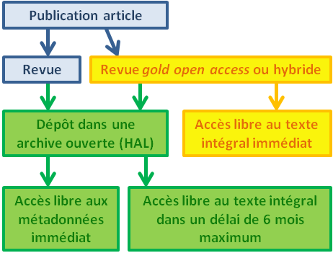
Horizon 2020
Le programme Horizon 2020 comporte l’obligation d’assurer le libre accès aux publications issues des recherches qu’il aura contribuées à financer.
http://www.horizon2020.gouv.fr/
http://www.jubil.upmc.fr/fr/open_access/horizon_2020_et_l_open_access_en_resume.html
Notes:
Un processus en deux étapes est prévu (p. 6 et suivantes des Guidelines…). - Déposer la publication dans une archive ouverte (HAL par exemple). Le PDF éditeur ou le postprint doit être déposé dès que possible et au plus tard au moment de la publication, dans l’objectif d’assurer la conservation à long terme de la publication. - Assurer l’accès libre à la publication dans un délai maximum de 6 mois. Cette étape peut être envisagée de plusieurs façons, soit en recourant uniquement à l’archive ouverte si la politique open access de l’éditeur le permet, soit en publiant dans une revues open access ou hybride (la publication devra alors aussi être disponible en libre accès dans l’archive ouverte). Cette étape concerne également les métadonnées bibliographiques, qui doivent notamment comporter la référence précise à l’action du programme Horizon 2020.

Slide 6
HAL et OpenAIRE
Le protocole devrait amener les chercheurs et enseignants- chercheurs français à déposer, dans le cas où ils ne trouvent pas leur institution dans la liste des archives proposées par le projet (via Open DOAR), dans l’archive commune HAL, plutôt que dans l’archive orpheline.
HAL permet le dépôt pour tous, les AO institutionnelles doivent être reversées dans HAL (Convention de partenariat en faveur des archives ouvertes et de la plateforme mutualisée HAL).
En plus, HAL est “OpenAIRE compliant.”

Slide 7
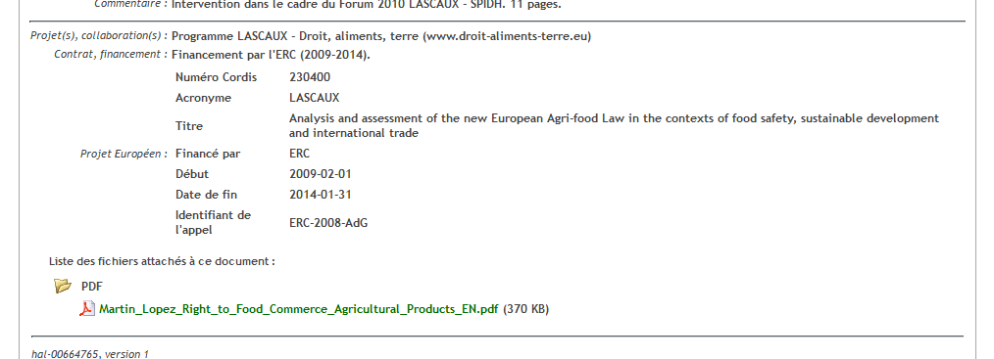
Notes:
Du programme européen

Slide 8
HAL - http://hal.archives-ouvertes.fr L'archive ouverte pluridisciplinaire HAL, est destinée au dépôt et à la diffusion d'articles scientifiques de niveau recherche, publiés ou non, et de thèses.
TEL - http://tel.archives-ouvertes.fr Le serveur TEL (thèses-en-ligne) promotion de l'auto-archivage en ligne des thèses de doctorat et habilitations à diriger des recherches (HDR).
Sciencesconf.org - http://www.sciencesconf.org Plateforme Web ouverte aux organisateurs de colloques, workshops ou réunions scientifiques.
MédiHAL - http://medihal.archives-ouvertes.fr MédiHAL, archive ouverte d’images scientifiques et des documents iconographiques de science.
ISIDORE - http://www.rechercheisidore.fr Moteur de recherche unifié des SHS, moissonnant une grande quantité de liens émanant des s bibliothèques numériques. MOA : TGE Adonis.
Episciences.org - http://episciences.org Plateforme d'"épi-revues". (en cours)
HELOISE - http://heloise.ccsd.cnrs.fr Le système Héloïse permet d'informer sur la politique des éditeurs en matière de diffusion en open access des publications scientifiques.
Créée en 2000
Missions :
Développement des archives ouvertes pour la communauté ESR ainsi que des services connexes
Basée dans les locaux du Centre de Calcul de l'IN2P3
Partenaire de projets européens : MedOANet, DARIAH-EU, PEER Equipex DILOH, ANR Campus AAR
Notes:
Mediteraneen open access Network
Dariah : objectif bâtir une infrastructure numérique rassemblant les initiatives en humanité numériques au niveau européen
PEER : publishing and the ecology of european research

Slide 9
HAL : ARCHIVE OUVERTE MULTIFORME
application développée par le CCSD
entrepôt unique
plate-forme pour des archives institutionnelles
plate-forme pour des archives disciplinaires
archive pour les thèses :
échappe aux classifications habituelles

Slide 10
La plate-forme HAL, des garanties de pérennité
Environnement privilégié et sécurisé
Hébergé par le Centre de Calcul de l’IN2P3 avec des garanties de :
Haute disponibilité,
sécurisation,
accès réseaux performants
Archivage à long terme
Réplication des données au Centre d’Informatique National de l’Enseignement Supérieur (CINES),
Traitement des données et des formats pour une lisibilité « éternelle », mise en oeuvre conjointe avec le CINES

Slide 11
en quelques chiffres
310 000 articles scientifiques accessibles en texte intégral sur HAL dont :
56 170 documents liés aux disciplines des SHS
43 240 thèses sur TEL
Plus de 600 000 auteurs référencés
Plus de 3000 dépôts par mois
Transferts de documents (2013)
vers ArXiv : 2744
vers RePec :1798
vers Pubmed : 523

Slide 12
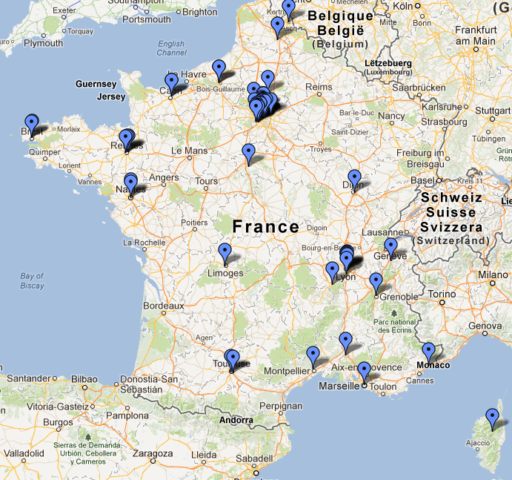
Les déclinaisons de HAL
Portails thématiques
HAL-SHS, @rchiveSIC, HAL-SDE…
Portails Génériques
HAL, TEL, CEL…
83 Portails institutionnels faits « sur mesure » dans le cadre de conventions
développés spécifiquement dans HAL pour :
32 universités,
28 grandes écoles,
23 établissements de recherche…
2600 Collections
Pour les laboratoires, les projets de recherche, les conférences, les revues…

Slide 13
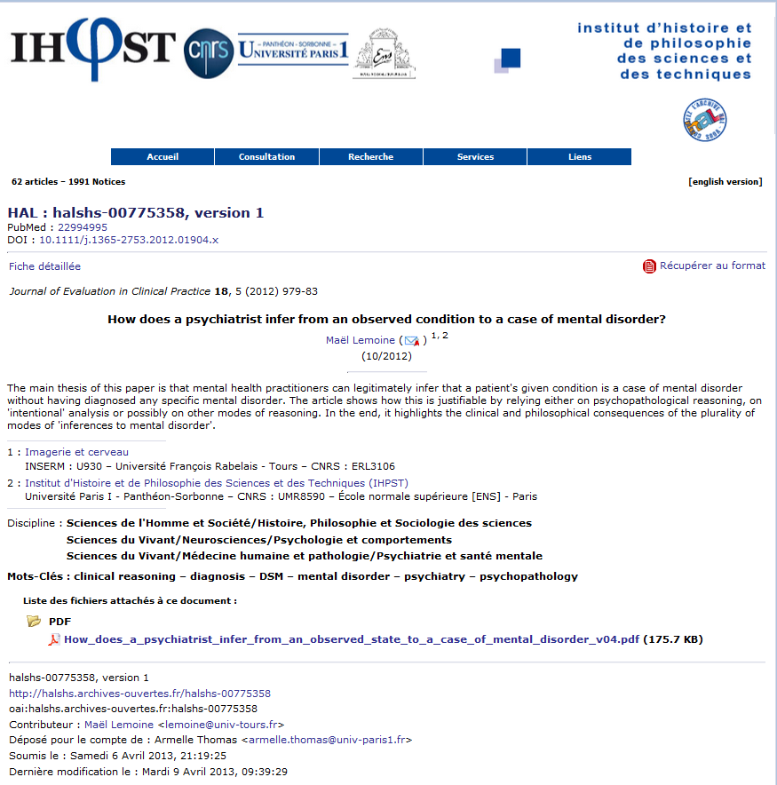
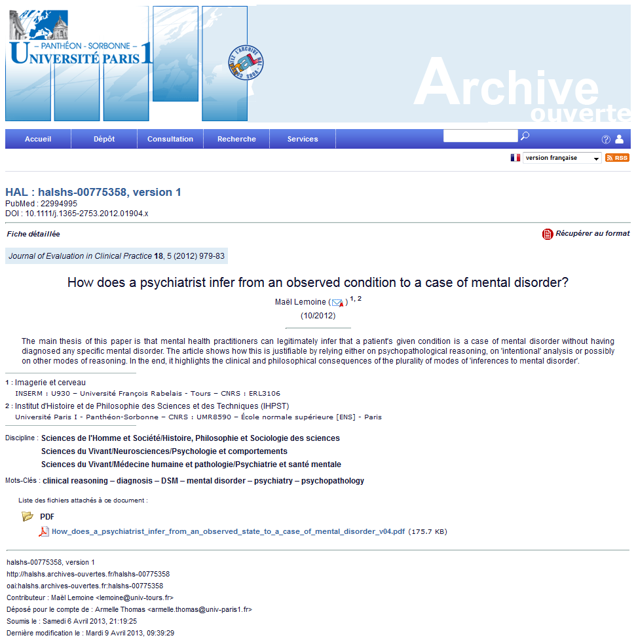
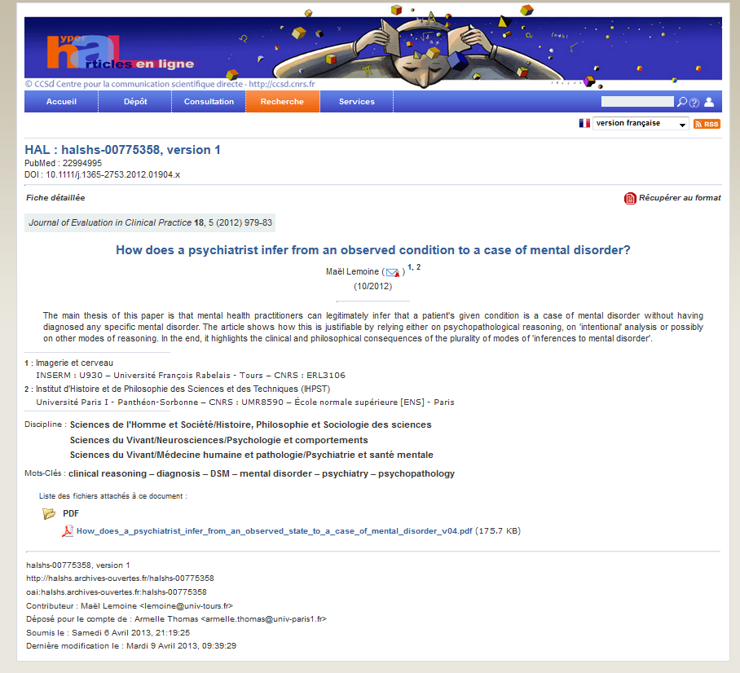
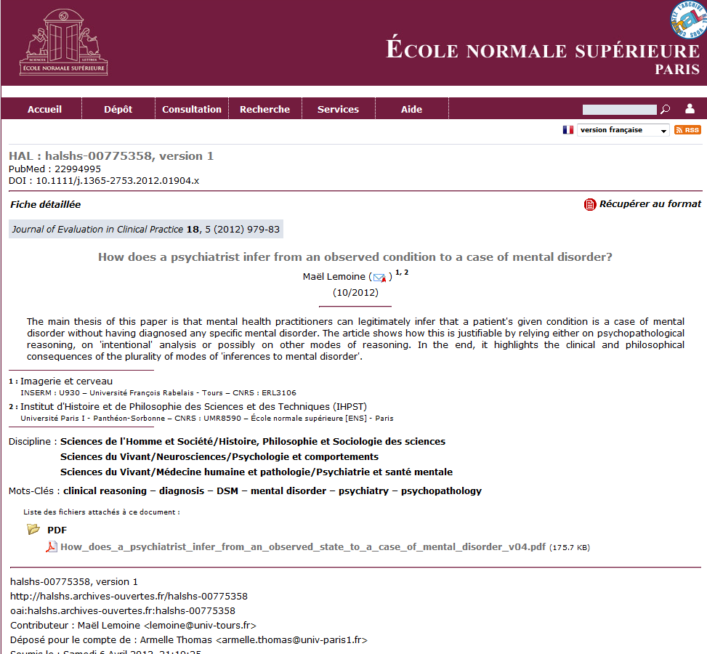
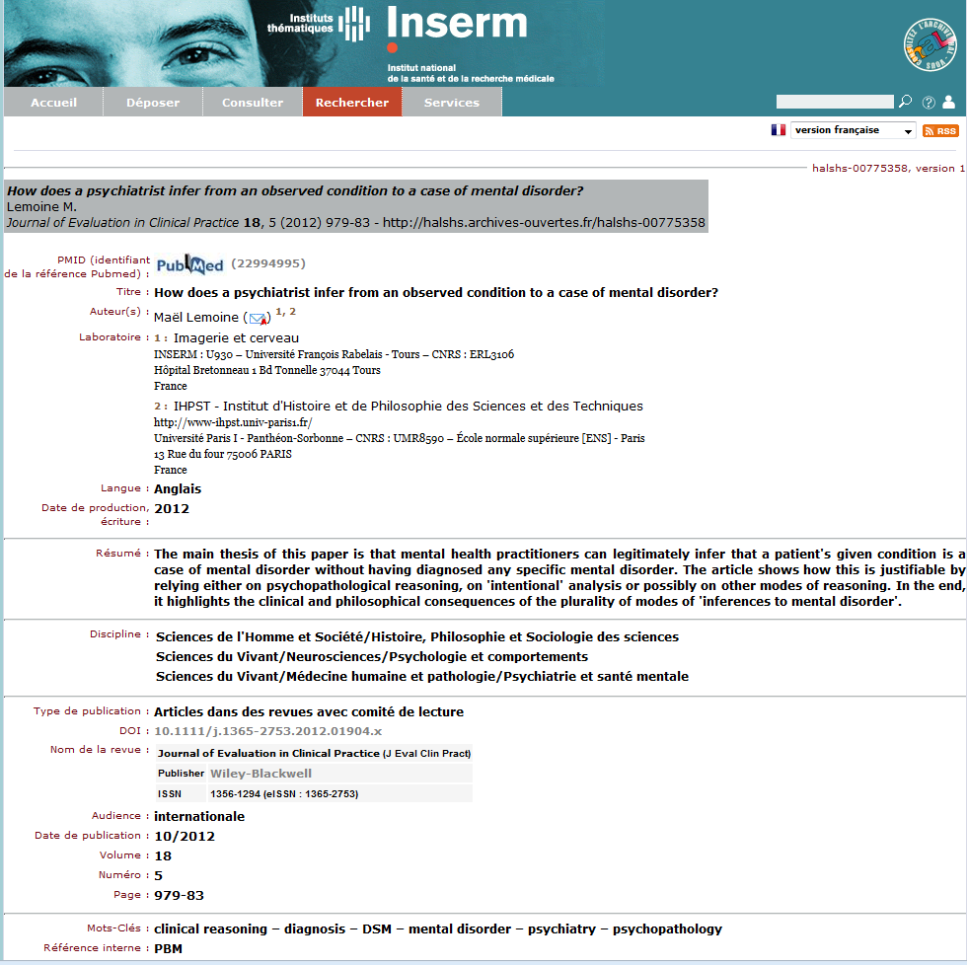
PORTAILS ET COLLECTIONS :
VISIBILITÉ INSTITUTIONNELLE
Notes:
Visibilité institutionnelle. Adapté à l’organisation de la recherche française : intérêt des portails et collections

Slide 14
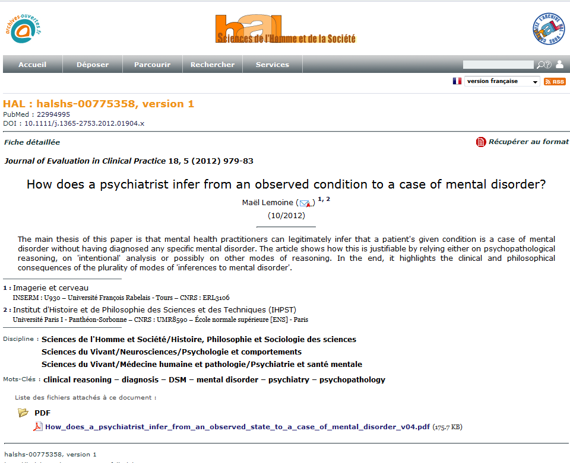
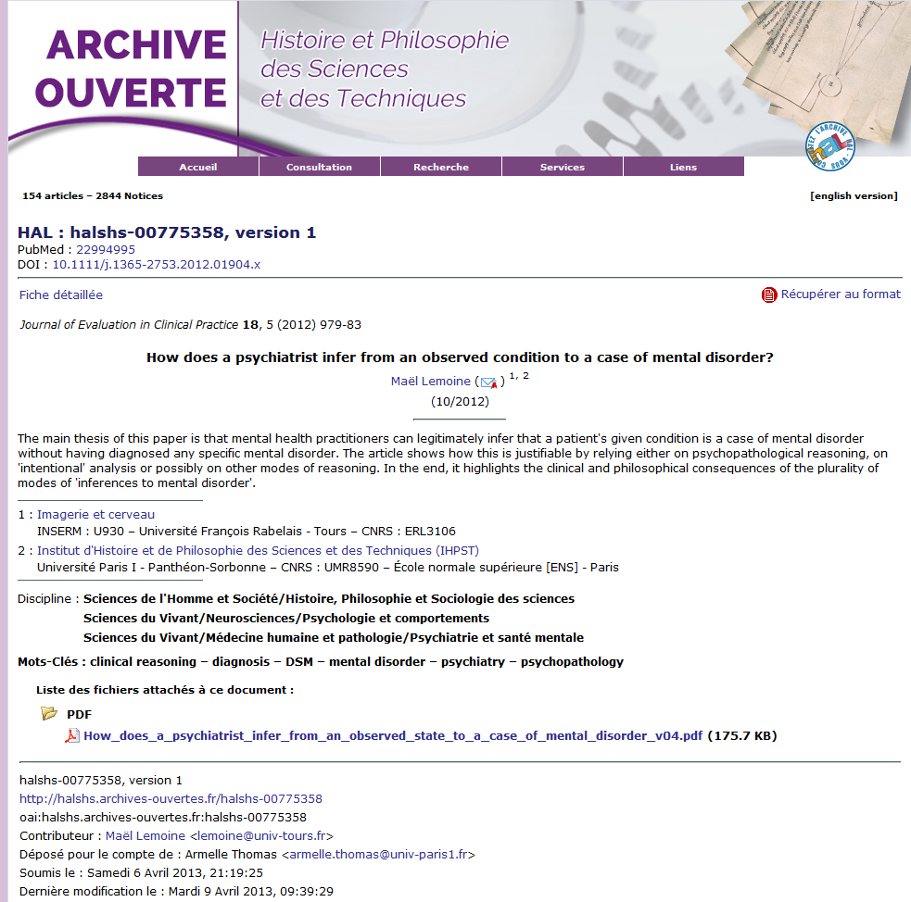
PORTAILS ET COLLECTIONS :
VISIBILITÉ DE LA DISCIPLINE
Notes:
Visibilité de la discipline

Slide 15
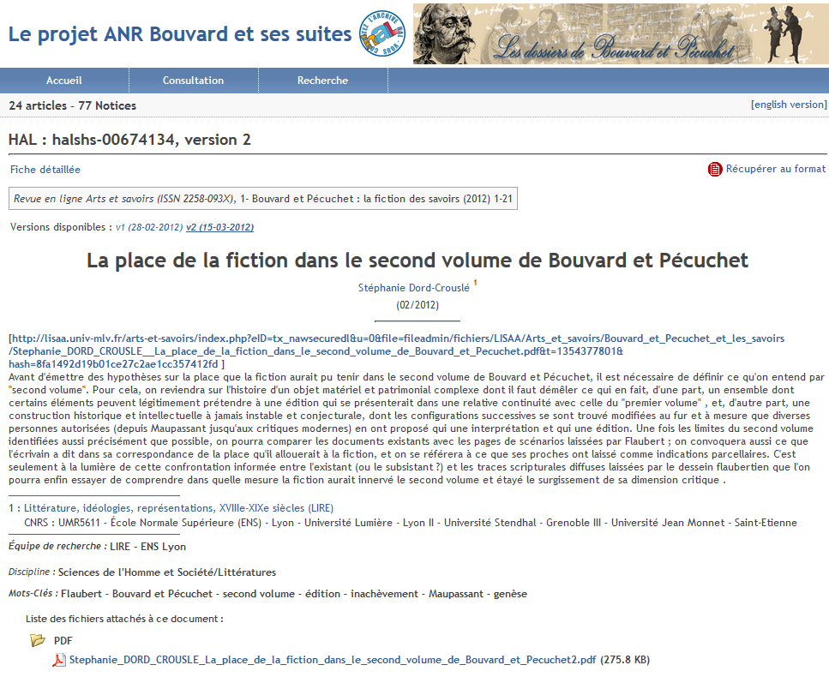
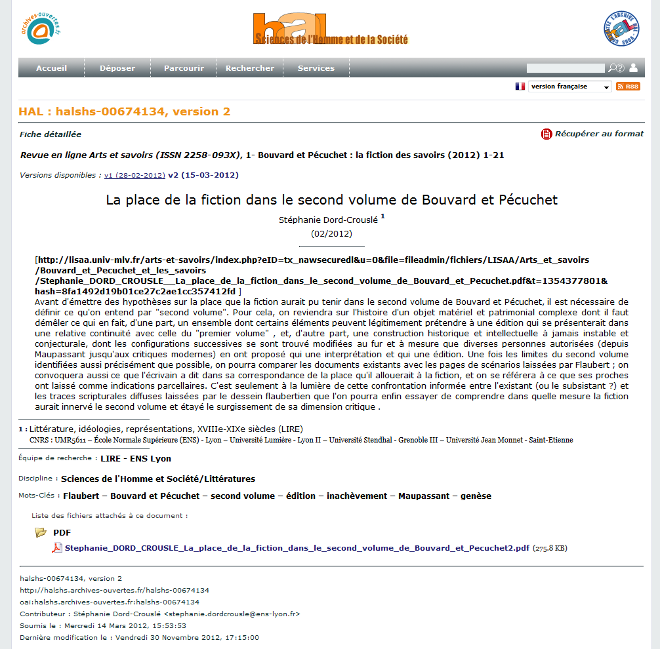
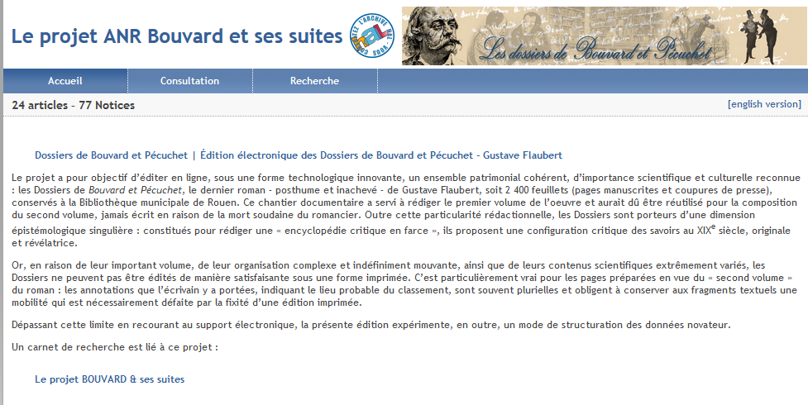
COLLECTIONS : VISIBILITÉ DES PROJETS
DE RECHERCHE
Notes:
Le critère d’entrée = tamponnage de la collection peut être une ANR ou un projet europen :
Bouvard et Pécuchet
LASCAUX

Slide 16
Les archives ouvertes pour le chercheur
Large distribution des publications
Les publications sont davantage visibles
Les publications sont davantage citées
La dissémination de la publication est rapide et immédiate
Les résultats de recherche sont immédiatement datés, la paternité n’est pas contestable
Des services à forte valeur ajoutée
Gestion des listes de publications, CV chercheurs…)
Création de collections (projet, équipe… )
Statistiques (accès aux données de consultations et de dépôts)
Alimentation des bases administratives (CRAC, RIBAC, GRAAL…)
Épi-journaux, actes de congrès, etc.

Slide 17
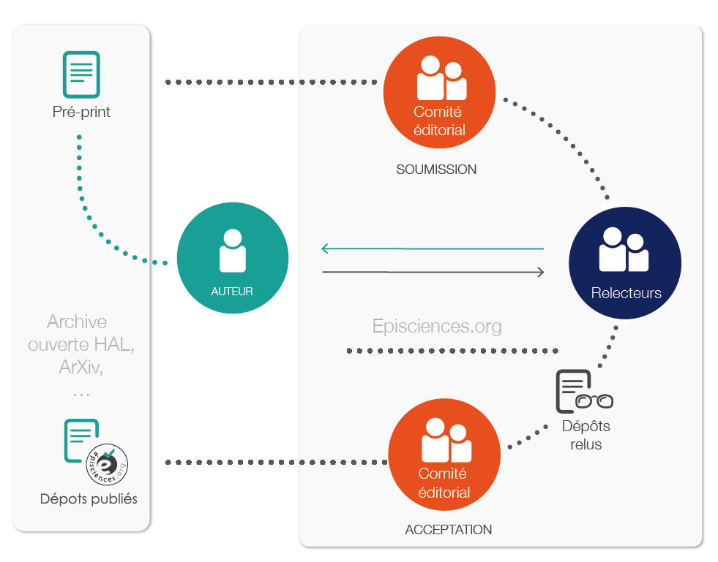

Slide 18
En conclusion,
Au-delà des besoins institutionnels, HAL a toujours offert une politique d’archive ouverte « ouverte » et permet de :
privilégier la communication scientifique directe grâce à un partage des « données primaires » immédiat
Favoriser la visibilité des domaines de recherche
Participer à une politique internationale fondée, sur des standards reconnus, des interconnexions et des partenariats forts, qui permet :
à chaque auteur de diffuser et partager son travail en toute sécurité partout dans le monde,
À chaque lecteur un accès pérenne, libre et gratuit à des documents scientifiques
conserver la production scientifique comme un patrimoine en dehors des circuits privés

Slide 19
Pour déposer, voire plus…
http://hal.archives-ouvertes.fr
http://tel.archives-ouvertes.fr
Pour vous aider…
http://ccsd.cnrs.fr
Support utilisateurs
mailto : hal.support@ccsd.cnrs.fr
http://support.ccsd.cnrs.fr
Pour nous suivre et échanger…
http://blog.ccsd.cnrs.fr/
.
http://episciences.org/

Slide 21
http://www.elsevier.com/journal-authors/author-rights-and-responsibilities#author-posting

